Slide 1

飼養衛生管理マニュアル
（例）
農場作業に携わる全員に周知し、状況に応じてマニュアル内容は更新していく。不定期に入場する獣医師や農協関係者にはマニュアルの配布や看板などで周知を徹底する。
農場 飼養衛生管理者

Slide 2
令和 年 月 日
飼養衛生管理マニュアル
本農場の従事者及び衛生管理区域に出入りする者が行う衛生対策の方法は、このマニュアルに従うこと。
１ 農場外での対策
〇農場外での家畜等の取扱い禁止及び狩猟の禁止・・・・・・・・・１-１
〇海外渡航時及び帰国後の対策・・・・・・・・・・・・・・・・・１-２
○海外からの肉製品の持込み禁止・・・・・・・・・・・・・・・・１-３
２ 衛生管理区域入退場の際の対策
○衛生管理区域入退場時の動作フロー・・・・・・・・・・・・・・２-１
○車両入退場時の動作フロー・・・・・・・・・・・・・・・・・・２-２
３ 衛生管理区域の管理及び対策
○野生動物の侵入防止対策････・・・・・・・・・・・・・・・・・３-１
○愛玩動物の飼育禁止・・・・・・・・・・・・・・・・・・・・・３-２
〇農場内への不適切な物品の持込み禁止及び工具、機材等を
農場内へ持ち込まないための取組・・・・・・・・・・・・・・・３-３
〇導入時の隔離・観察・・・・・・・・・・・・・・・・・・・・・３-４
○共同利用施設利用時の対策・・・・・・・・・・・・・・・・・・３-５
４ その他
○特定症状が確認された場合の緊急連絡網・・・・・・・・・・・・４-１

Slide 3



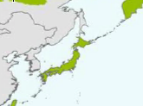

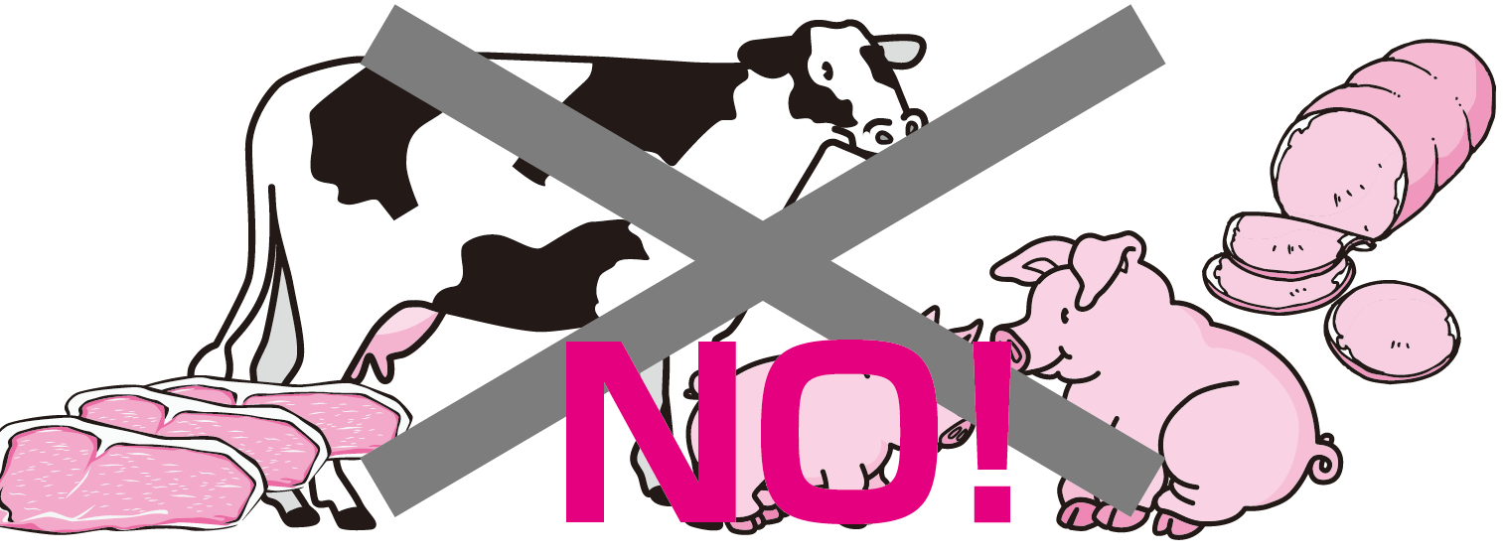
○農場外での家畜等の取扱い禁止及び狩猟の禁止
原則として、農場外で牛等を扱ったり、狩猟など野生動物に接触するような行為は行わない。
○止むを得ず接触した場合は、新しい
衣類及び靴に着替えて 自分の農場
に入る。
１-１
○海外渡航時及び帰国後の対策
原則、口蹄疫等が発生している地域へは渡航しない。
○渡航先では、絶対に畜産関係施設に
立ち寄らない。
○帰国後１週間は、自農場を含め他の
畜産施設等に絶対に立ち入らない。
○海外渡航暦は、１年間必ず記録に残す。
※従業員が、止むを得ない事情により海外
へ渡航する際は、事前に飼養衛生管理者
へ報告する。
１-２
○海外からの肉製品の持込禁止
海外からの肉製品を日本に持ち込んではならない。
○家畜保健衛生所から提供される資料
や、動物検疫所のＨＰ等で持ち込み
禁止の地域（国）を確認し、該当地
域から外国から、肉、ソーセージ、
餃子等の食品の日本への持込や郵送
を絶対に行なわない。
１-３

Slide 4
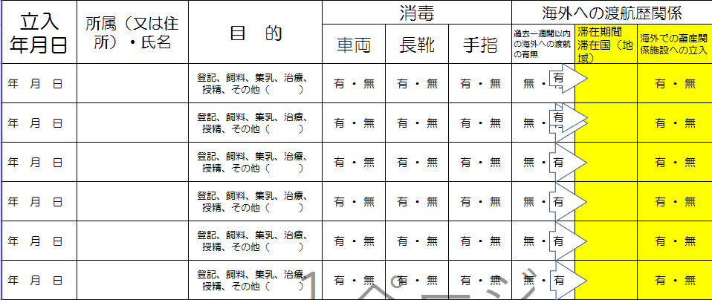
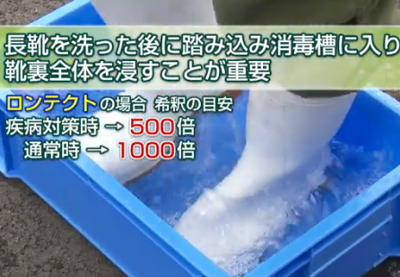
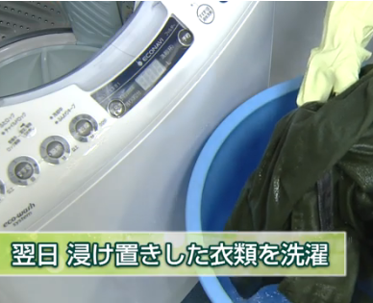
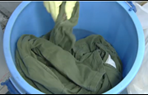
○衛生管理区域入退場時の動作フロー
衛生管理区域内に立ち入る者に、手指消毒と区域専用の衣服、長靴を着用させるとともに、台帳に氏名、目的等を記入させる。
○農場に設置された台帳には、所属・氏名、目的、消毒の
有無、海外への渡航歴を記入させる
★農場における防疫のための更衣
衛生管理区域立入記録簿
衣服・靴の着用
衣服・靴の脱衣
①手指の洗浄と消毒を行う。
②衛生管理区域境界で専用衣服・靴を
着用する。自宅で専用衣服を着用し、
直接農場に入る場合も更衣とみなす。
③衛生管理区域に入場する。
④さらに畜舎に入る際は、踏み込み消
毒槽で消毒を実施する。また、手指
消毒も実施する。
※着脱前後の衣服、靴は、分離保管（袋や車内）するなど、接触させないように留意すること。
①専用靴をブラシで洗浄後、畜舎出入口
の踏込消毒槽で消毒する。
②衛生管理区域境界で専用衣服・靴を脱
ぎ、外服、外靴に着替える。
③手指の洗浄と消毒をおこなう。
④衛生管理区域から退場する。
※農場専用衣服については、別途、洗浄・消毒し適切に保管する。
手指の洗浄・消毒
・消毒薬： （ ％）（例 アルコール、逆性石けん）
・手洗い石けん等を使い、手のひらだけでなく、指や爪の間もしっかり洗う。
・手全体がしっとりする程度、消毒薬を吹きかける。
・消毒薬を揉み込みように手のひら・甲・指の間・手首を消毒する。
消毒場所：衛生管理区域出入口、畜舎出入口
長靴の洗浄・消毒方法
・消毒薬： （ 倍）（例 逆性せっけん、消石灰）
・水道または洗浄槽で、長靴の汚れ（特に裏面の汚れ）を
ブラシ等を使って洗浄する。
・踏込消毒槽に、靴全体をしっかり浸して、消毒する。
・乾燥させ、保管場所に保管する。
消毒場所：衛生管理区域出入口、畜舎出入口
衣服の洗浄・消毒方法
・消毒薬： （ 倍）（例 逆性せっけん、次亜塩素酸Na）
・衣服の大まかな汚れを落とす。
・大きめのバケツに入れた消毒薬で一時つけ置きする。
・つけ置き後、洗濯する。
・乾燥させ、保管場所に保管する。
２-１

Slide 5
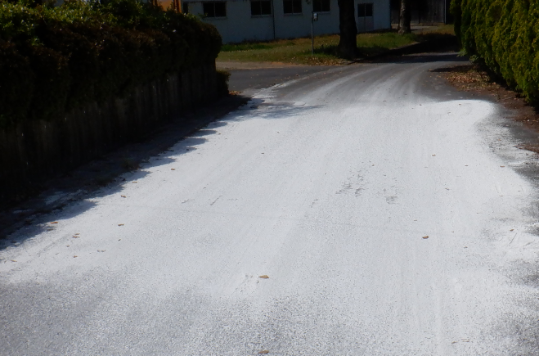
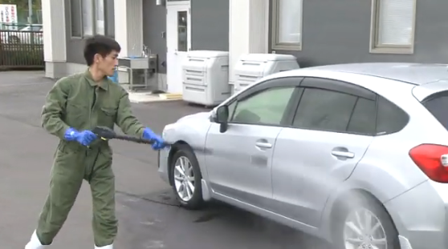
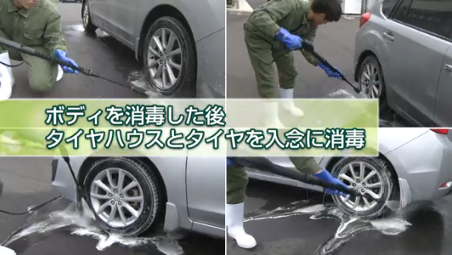
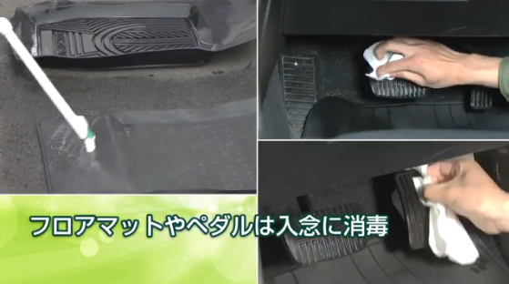
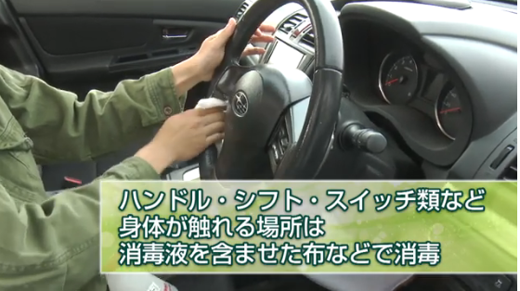
○車両入退場時の動作フロー
車両で衛生管理区域内に立ち入る者に、衛生管理区域境界の消毒場所で車両の消毒を行わせる。台帳に氏名、目的、車両消毒の有無等を記入させる。
○農場に設置された台帳には、所属・氏名、目的、車両
消毒の有無、海外への渡航歴を記入させる。
衛生管理区域立入記録簿
入場時
退場時
①消毒場所で車両を消毒する。
②衛生管理区域内で車両から降りる
場合は、靴を車載ハンディスレー
で消毒する。
①消毒場所で車両を消毒する。
②ハンドル、フロアマットなど車内も車
載ハンディスプレーで消毒する。
車両の消毒
○石灰帯による消毒の場合
・石灰帯は車輪全体が消毒できる幅で散布する。
・石灰帯は 週間に１回散布しなおす。（雨で石灰が流れた場合
は、散布しなおす。）
○動力噴霧器による消毒の場合
・消毒薬： （ 倍）（例 逆性せっけん（500倍））
車全体を消毒する。
タイヤ周りも入念に消毒する。
フロアマットやペダルも消毒する。
ハンドル周りも消毒する。
２-２

Slide 6

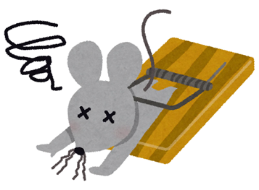




○ 野生動物の衛生管理区域内への侵入防止
野生動物の侵入防止対策を講じる。
○常に衛生管理区域内の整理整頓に務め、必要に応じて区域
内外を除草し、ねずみの生息場所の低減を図る。
○給餌車・保管容器は給餌後フタを閉める。
○ねずみ等の侵入跡（フン、かじった跡）が確認され
た場合は、侵入跡一帯に殺鼠剤や粘着シートを設置
する。また、ハエなどの衛生害虫についても、粘着
剤や殺虫剤を使用する。
○死亡した家畜を発見した場合、異常の有無を確認し、搬出までの間、野生動
物が寄りつかないようブルーシートで覆う。
○ねずみ、野鳥等の野生動物の排せつ物等が混入しないよう、畜舎の給餌設備
及び給水設備を随時掃除する。
○飲用に適した水を確保する。
３-１
○ 愛玩動物の飼養禁止
犬や猫などの愛玩動物を衛生管理区域内で飼育してはならない。
○犬や猫が衛生管理区域内に侵入しないよう
区域外で餌やりをする。
○散歩時等で衛生管理区域を通過する場合は、
肢等の洗浄及び消毒を行ってから、衛生管
理区域に入場する。
飼養衛生管理区域内
３-２

Slide 7

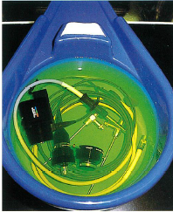

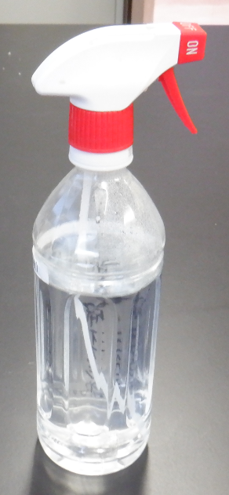
○農場内への不適切な物品の持込み禁止及び工具、機材
等を農場内へ持ち込まないための取組
病原体の侵入要因となるため、不適切な物品（他の畜産関係施設等で使用した物品や海外で使用した衣服等）は持ち込まない。
○農場内での作業に不必要なもの（私物）は持ち込まない。
○畜舎や関連設備の修繕に係る工具、機材等は農場に備えつける。
○やむを得ず、衛生管理区域内に持ち込む際は消毒を行う。
※物品の消毒方法は、添付の作業手順に従う。
○畜舎や関連設備の修繕に係る工具・機材等は、使用後、衛生管理区域内の所定
の場所に保管し、衛生管理区域外へ持ち出さないようにする。
○やむを得ず、持ち出す場合は充分に汚れを落とした後、上記と 同様に消毒を
行ってから衛生管理区域外へ持ち出す。
★浸漬消毒
【消毒対象】ビニール袋、ロープ、器具等
①消毒薬を調整する。消毒薬の種類： （例：逆性石鹸）
②水洗いしたの後、器具を消毒薬に漬ける。
③消毒後、水洗いし十分に乾燥させる。
★噴霧消毒
【消毒対象】大型備品（削蹄具、体重計等）
①消毒薬を調整する。消毒薬の種類： （例：逆性石鹸）
②噴霧器やバケツなどを用いて大型備品の表面にまんべんな
く消毒薬を塗布する。
③水洗いし十分に乾燥させる。
★アルコール消毒
【消毒対象】修繕工具等
①ハンディースプレーを用いて噴霧したり、アルコール綿花
で拭く。
３-３

Slide 8
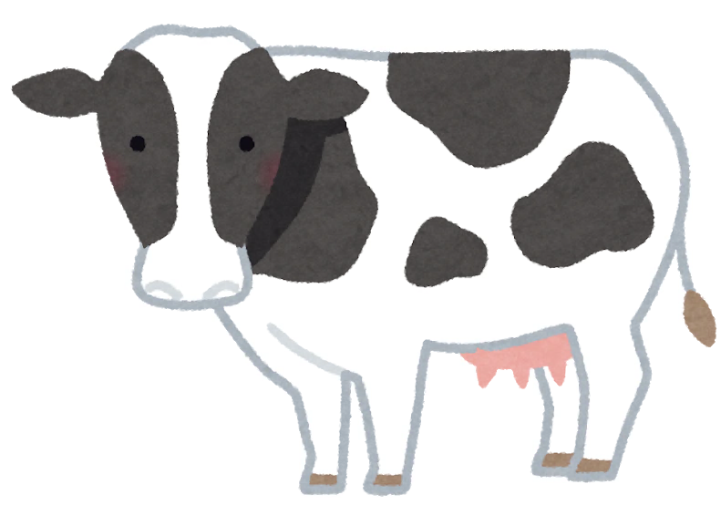
○導入時の隔離・観察
新しく牛を導入する際は、農場内の牛と接触させないように２週間隔離し、健康状態を観察、記録する。
○導入牛は、隔離牛舎や隔離牛房で2週間隔離
飼育する。隔離牛舎等が確保できない場合は、
農場内の牛と接触しないようコンパネ等で仕
切りをつける。
○導入した牛については、健康状態を観察し、
導入元や導入日、健康状態を記録台帳に記入
する。
○導入した牛の管理は最後に行う。
距離を取る、または柵やコンパネなどで仕切る
導入牛
３-４
○共同利用施設利用時の対策
【家畜市場】【と畜場】
①施設に入場の際は、車両の消毒を行う。
②車両から施設内に降り立つ前に、靴底、手指をハンディスプレーで消毒する。
③車内に乗り込む際には、ハンディスプレーで、衣服、靴底、手指、フロアマッ
ト、運転席も消毒する。
④退場の際は、車両の消毒を行う 。
⑤共同利用施設から自農場の立ち入る際は、入口で車両の消毒を行う（石灰帯で
可） 。また、施設に立ち入った際の衣服や靴は、自農場専用の衣服、靴に交
換する。
３-５

Slide 9
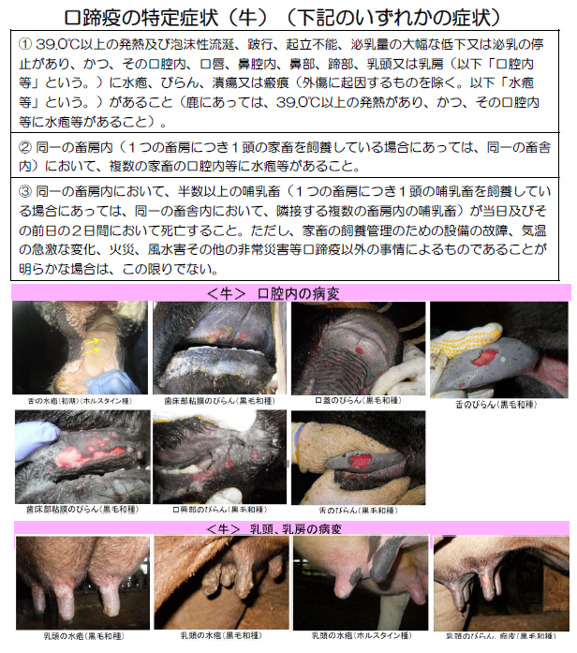
○特定症状が確認された場合の緊急連絡網
発見者
中央家畜保健衛生所
ＴＥＬ：0957-25-1331
飼養衛生管理者：
ＴＥＬ：
管理獣医師：
ＴＥＬ：
４-１

